Slide 1
Le varie forme di governo in Africa
Creato da Aurora Renania Dezio, Sofia Cappa, Gabriele Saccucci e Matteo Giaquinto
Classe: 1CL

Slide 3
Repubblica presidenziale
La maggior parte delle repubbliche in Africa sono presidenziali e i paesi che hanno questa repubblica sono:
Angola, Benin, Botswania, Burkina Faso, Burundi, Camerun, Repubblica Centrafricana, Ciad, Costa d’Avorio, Egitto, Eritea, Gabon, Gambia, Ghana, Guinea, Guinea-Bissau, Guinea Equitariole, Kenya, Liberia, Madagascar, Mlawi, Mali, Mauritania, Mozambico, Namibia, Niger, Ruanda, Senegal, Seicelle, Sierra-Leone, Togo, Tunisia, Uganda, Zambia, Zimbabwe.
La forma di governo presidenziale è caratterizzata, nel quadro di una rigida separazione dei poteri, da un esecutivo affidato a un presidente della Repubblica che è espresso direttamente dal corpo elettorale, dura in carica per un periodo di tempo predeterminato, non è soggetto a un rapporto di fiducia con il Parlamento, non ha il potere di scioglierlo ed è a capo dell’apparato burocratico e militare.
SOUTH AFRICA

Slide 4
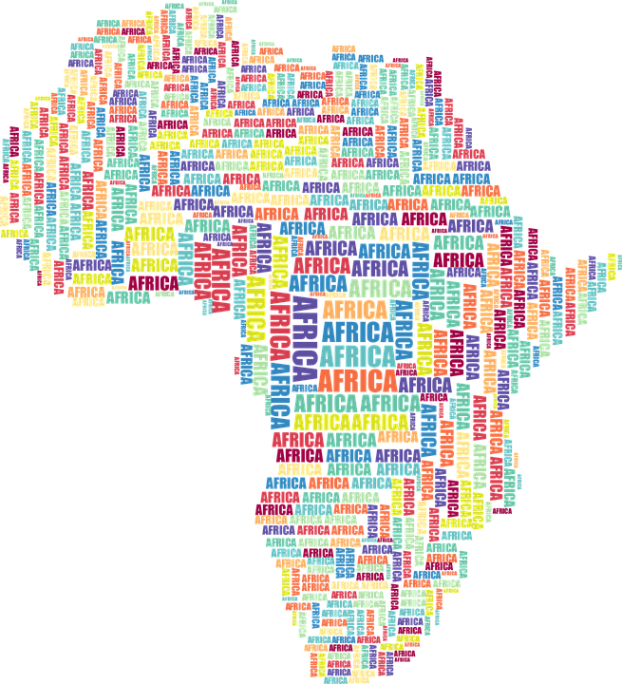
Repubblica Semipresidenziale
Il paese che ha questa repubblica è: Congo
La repubblica semipresidenziale è una forma di governo appartenente alle forme della democrazia rappresentativa. In questo contesto il governo si trova a dipendere dalla fiducia di due organi, il Presidente della Repubblica e il Parlamento. Il Primo Ministro viene perciò nominato dal Presidente, ma necessita, insieme al resto del suo esecutivo, della fiducia parlamentare.
Questa forma di governo è generalmente caratterizzata dai seguenti punti:
l'elezione del Presidente della Repubblica avviene con voto popolare distinto da quello del parlamento;
il Presidente della Repubblica ha propri poteri che può esercitare;
il potere esecutivo è condiviso con il Primo Ministro e il Governo, che però può essere scelto ed eventualmente revocato dal Presidente della Repubblica;
il Primo Ministro ed il Governo sono espressione della maggioranza parlamentare e possono essere sfiduciati dal Parlamento.

Slide 5
Repubblica Democratica
I paesi che hanno questa repubblica sono:
Algeria, Repubblica del Congo, São Tomé, Somalia.
La Repubblica Democratica è una forma di governo in cui tutte le cariche pubbliche, compresa quella che rappresenta l'unità nazionale (Capo dello Stato), si riconducono direttamente o indirettamente al consenso del popolo. I due termini utilizzati (Repubblica e democrazia) sono inscindibili, poiché l'una è in funzione dell'altra ed entrambi presidi e capisaldi di libertà.

Slide 6
Repubblica Parlamentare
I paesi che hanno questa repubblica sono:
Gibuti, Mauritius, Sud Africa, Tanzania.
La Repubblica Parlamentare è una forma di governo in cui la rappresentanza democratica della volontà popolare è affidata, tramite elezioni politiche, al Parlamento che, in quanto tale, elegge sia il Governo sia il Presidente della Repubblica.
I vantaggi di questo sistema di governo sono:
Equa divisione dei poteri senza alcun rischio di possibili derive autoritarie da parte di alcun organo statale.
Più poteri al Parlamento.
Nel caso in cui il Capo del Governo non risponda più alle esigenze dei cittadini, il Parlamento, cioè la rappresentanza di questi ultimi, può facilmente destituire il Premier per nominare un altro.
Gli svantaggi sono:
Il capo dello Stato non ha sostanziali poteri propri: rappresenta l’unità nazionale ma non detiene poteri politici.
Il capo del governo, nelle Repubbliche parlamentari, non è eletto dai cittadini, mettendo quindi a rischio il concetto di “potere del popolo”.

Slide 7
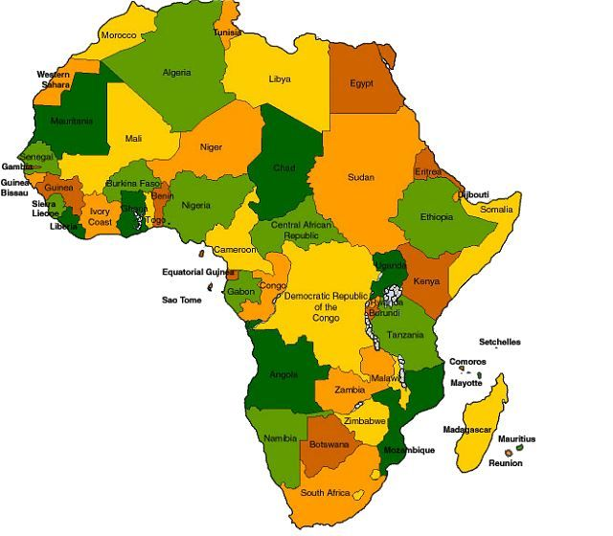
Repubblica Federale
Il paese che ha questa repubblica è l’Etiopia
La Repubblica Federale è una forma di governo che prevede un sistema di suddivisione al proprio interno, ovvero uno stato che è formato a sua volta da altre entità che conservano un certo grado di autonomia perché detengono ancora una parte di potere sovrano. In questo modo, il potere di uno stato federale non è diviso solo seguendo la classica suddivisione funzionale (potere esecutivo, legislativo e giudiziario) ma anche a livello territoriale, stabilendo una serie di centri di potere che sono posti su piani paralleli e sono al tempo stesso indipendenti e coordinati.
Lo stato membro di uno stato federale ha anche il potere di darsi una propria Costituzione senza bisogno dell’approvazione del potere centrale. Di solito, il grado di autonomia degli Stati membri viene stabilito direttamente dalla Costituzione e non può essere modificato in maniera unilaterale dal governo centrale.

Slide 8
Monarchia Costituzionale
Il Marocco è l’unico paese con la monarchia costituzionale.
La monarchia costituzionale è una forma di monarchia. Il sovrano regna, ma ha poteri limitati e stabiliti da una costituzione, che sono tuttavia più vasti di quelli di cui godrebbe in una monarchia parlamentare. La funzione legislativa è esercitata collettivamente dal sovrano e dal Parlamento; il sovrano è anche titolare del potere esecutivo, che viene però affidato a un Governo, che dipende dal volere del monarca.
SOUTH AFRICA

Slide 9
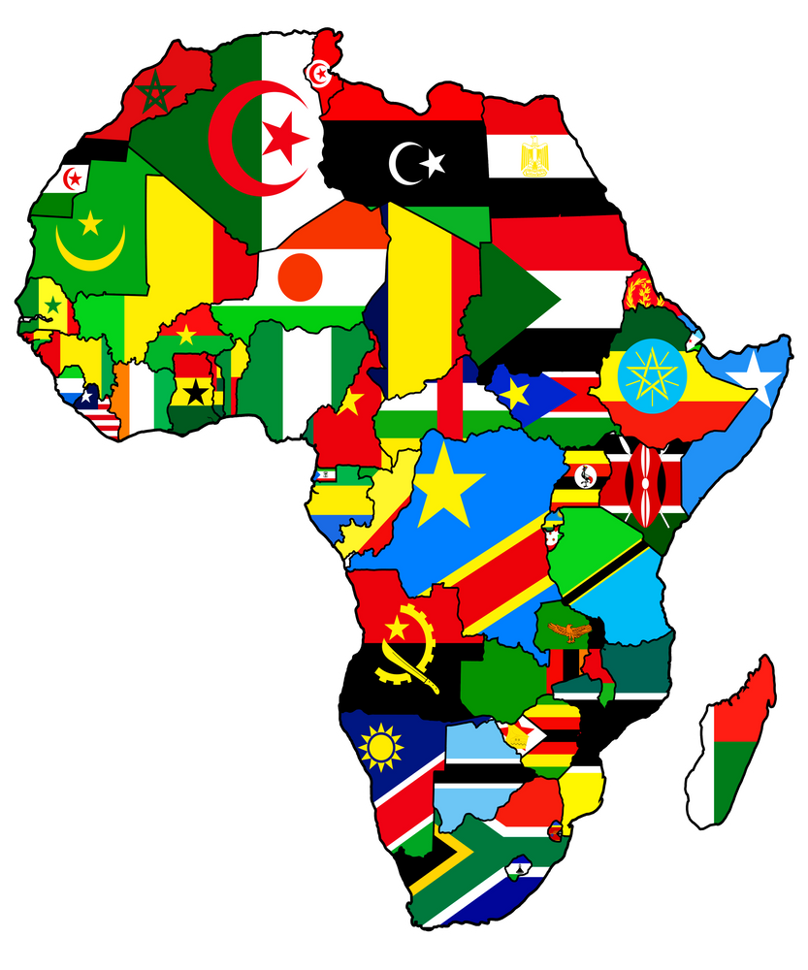
Monarchia Parlamentare
L’unico paese che ha la monarchia parlamentare è Lesotho.
La monarchia parlamentare è una forma di governo appartenente alle forme di democrazia rappresentativa, che prevede la prevalenza del Parlamento rispetto al monarca, di solito relegato in un ruolo cerimoniale.

Slide 10
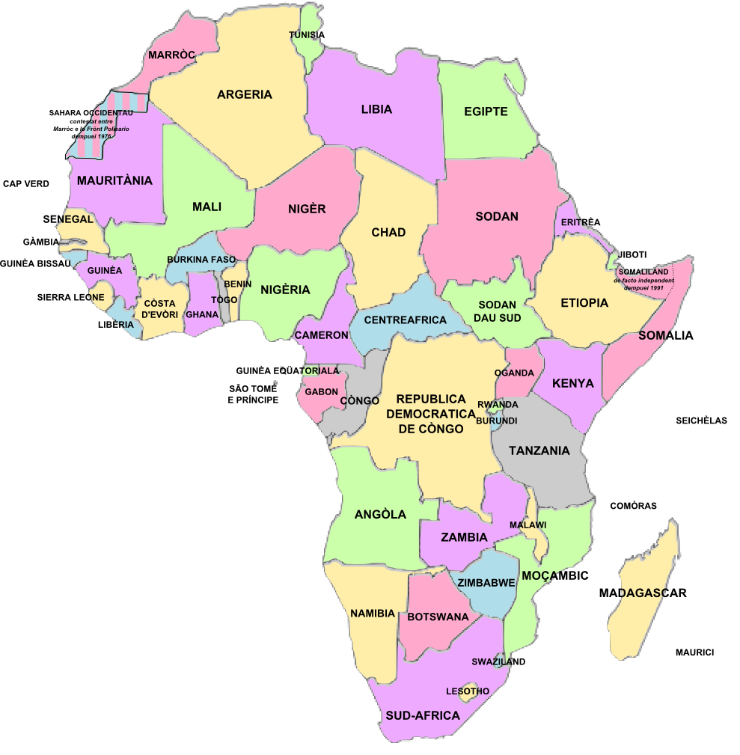
Monarchia assoluta
L’unico paese che ha la Monarchia Assoluta è Swaziland.
La monarchia assoluta è una forma di governo che sostiene che una sola persona, generalmente un monarca, debba detenere i poteri legislativo, esecutivo e giudiziario esercitati in maniera assoluta. Questo è giustificato dal concetto di "diritto divino dei re", che implica che l'autorità di un governante derivi direttamente da Dio, formando una "monarchia teocratica".
Proprio per questo motivo la monarchia assoluta si contrappone a quella costituzionale, dove i poteri del re sono limitati dalla Costituzione, che sancisce i diritti dei cittadini. Nella sua accezione regia, però, il termine non va confuso con la tirannide: il tiranno è colui che governa senza legittimità né limiti, mentre il monarca assoluto è tenuto a rispettare varie norme sociali e religiose.

